Slide 1



Tập đọc – Kể chuyện
GẶP GỠ Ở LÚC- XĂM -BUA

Slide 2

ÔN BÀI CŨ
Đọc đoạn 1 bài tập đọc “Lời kêu gọi toàn dân tập thể dục”
- Sức khỏe cần thiết như thế nào trong xây dựng và bảo vệ Tổ Quốc?
Sức khỏe giúp chúng ta giữ gìn dân chủ, xây dựng nước nhà, gây đời sống mới, việc gì cũng cần có sức khỏe mới làm thành công.

Slide 3
Em sẽ làm gì sau khi học bài Lời kêu gọi toàn dân tập thể dục?

Slide 4


Slide 5


Tập đọc – Kể chuyện
Gặp gỡ ở Lúc - xăm - bua

Slide 6
Tập đọc – Kể chuyện
Gặp gỡ ở Lúc - xăm - bua
Luyện đọc
Tìm hiểu bài
Lúc – xăm – bua
Mô – ni – ca
Giéc – xi – ca
In – tơ – nét
Tơ - rưng

Slide 7
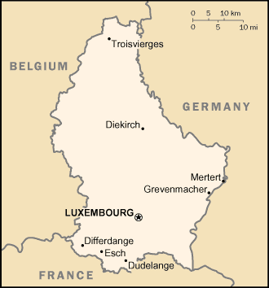
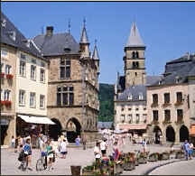
Lúc-xăm-bua

Slide 8
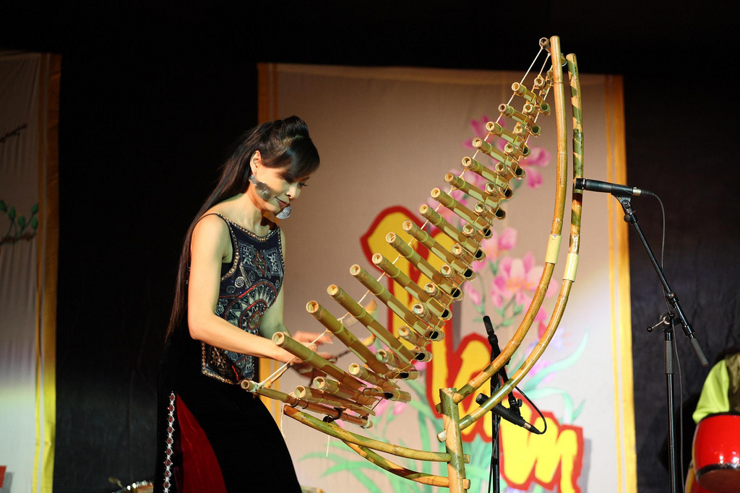
Đàn tơ-rưng

Slide 9
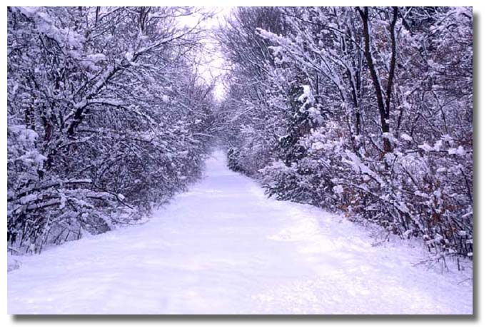
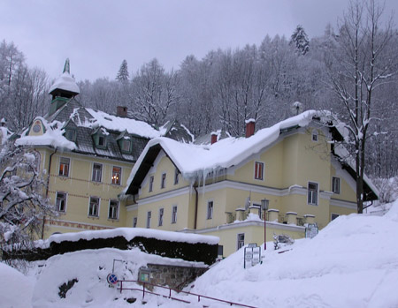
Tuyết

Slide 10
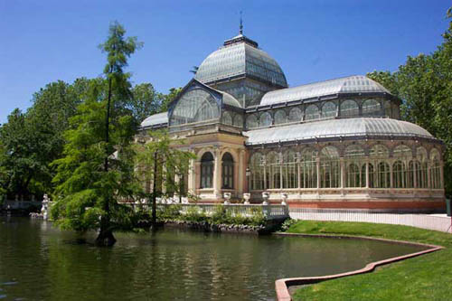
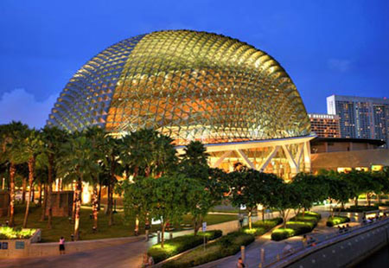
Hoa lệ

Slide 11
Luyện đọc
Tìm hiểu bài
Lúc – xăm – bua
Mô – ni – ca
Giéc – xi – ca
In – tơ – nét
Tơ - rưng
Cô thích Việt Nam nên đã dạy cho các em Tiếng Việt/ và kể cho các em nghe những điều tốt đẹp về đất nước và con người Việt Nam.//

Slide 12
Luyện đọc
Tìm hiểu bài
Lúc – xăm – bua
Mô – ni – ca
Giéc – xi – ca
In – tơ – nét
Tơ - rưng
Dưới làn tuyết bay mù mịt,/ các em vẫn đứng vẫy tay chào lưu luyến,/ cho đến khi xe của chúng tôi khuất hẳn trong dòng người và xe cộ tấp nập của thành phố châu Âu hoa lệ, mến khách. //

Slide 13
Câu 1: Đến thăm một trường Tiểu học ở Lúc -xăm - bua, đoàn cán bộ Việt Nam gặp những điều gì bất ngờ và thú vị?
- Tất cả HS lớp 6A đều tự giới thiệu bằng tiếng Việt, hát tặng đoàn một bài hát bằng tiếng Việt, giới thiệu những vật đặc trưng của Việt Nam mà các em sưu tầm được, vẽ Quốc kì Việt Nam, nói bằng tiếng Việt những từ ngữ thiêng liêng với người Việt Nam : “Việt Nam, Hồ Chí Minh.”

Slide 14
Câu 2: Vì sao các bạn ở lớp 6A nói được tiếng Việt và có được nhiều đồ vật của Việt Nam?
- Vì cô giáo lớp 6A đã từng ở Việt Nam, cô thích Việt Nam nên dạy các bạn nói tiếng Việt, kể cho các bạn nghe những điều tốt đẹp về Việt Nam, các bạn còn tự tìm hiểu về Việt Nam trên in-tơ-nét.

Slide 15
Câu 3: Các bạn học sinh ở Lúc-xăm-bua muốn biết thêm điều gì về thiếu nhi Việt Nam?
- Các bạn muốn biết học sinh Việt Nam học những môn gì, thích hát những bài hát gì, chơi những trò chơi gì?

Slide 16
Câu 4: Khi chia tay đoàn cán bộ Việt Nam, các bạn học sinh Lúc – xăm – bua đã thể hiện tình cảm như thế nào?
- Mặc dù ngoài trời tuyết bay mù mịt nhưng các bạn học sinh Lúc – xăm – bua vẫn đứng vẫy tay chào lưu luyến cho đến khi xe của đoàn khách khuất hẳn

Slide 17
Mặc dù ngoài trời tuyết bay mù mịt nhưng các bạn học sinh Lúc – xăm – bua vẫn đứng vẫy tay chào lưu luyến cho đến khi xe của đoàn khách khuất hẳn

Slide 18
Lưu luyến:
Là cảm giác không muốn xa rời hoặc dứt bỏ ngay vì còn thấy mến, thấy tiếc

Slide 19
Câu 6: Em muốn nói gì với các bạn học sinh trong câu chuyện này?

Slide 20
Câu 5: Câu chuyện thể hiện điều gì?
- Câu chuyện thể hiện tình thân ái, đoàn kết hữu nghị giữa Việt Nam và Lúc – xăm – bua.

Slide 21
Đoàn kết
là một truyền thống tốt đẹp của nhân dân ta, thể hiện qua sự tương trợ, giúp đỡ lẫn nhau bằng những hành động cụ thể, nhất là những khi gặp hoạn nạn, khó khăn.

Slide 22
Nội dung bài học:
Cuộc gặp gỡ thú vị, bất ngờ của đoàn cán bộ Việt Nam với học sinh một trường Tiểu học ở Lúc-xăm-bua thể hiện tình hữu nghị, đoàn kết giữa các dân tộc trên toàn thế giới.

Slide 23
KỂ CHUYỆN
Bằng lời của em.

Slide 24
Dựa vào các gợi ý dưới đây, kể lại câu chuyện Gặp gỡ ở Lúc-xăm-bua bằng lời của em
a) Đoạn 1: Những điều bất ngờ thú vị.
-Phút đầu gặp gỡ.
- Bài hát và bộ sưu tập về Việt Nam.
b) Đoạn 2: Câu chuyện giữa những người bạn mới.
- Cô giáo lớp 6A
- Trẻ em Việt Nam sống thế nào?
c) Đoạn 3: Chia tay.

Slide 25
* Đoạn 1: Những điều bất ngờ thú vị.
- Chúng tôi đến thăm một trường Tiểu học ở Lúc - xăm - bua. Các bạn học sinh ở đây đều tự giới thiệu bằng Tiếng Việt: Tôi là Mô - ni - ca, tôi là Giét – xi - ca,… Các bạn còn hát cho chúng tôi nghe bài hát Kìa con bướm vàng bằng Tiếng Việt. Rồi các bạn giới thiệu các vật mà bạn sưu tầm được bằng Tiếng Việt như: đàn Tơ - rưng, cái nón, tranh cây dừa, ảnh xích lô,… Các bạn ấy còn vẽ Quốc kỳ Việt Nam và nói bằng Tiếng Việt: Việt Nam , Hồ Chí Minh.

Slide 26
* Đoạn 2: Câu chuyện giữa những người bạn mới.
- Tìm hiểu ra mới biết, cô giáo của các bạn ấy đã sồng và làm việc tại Việt Nam hai năm. Cô yêu Việt Nam nên đã kể cho các bạn nhiều điều tốt đẹp về đất nước và con người Việt Nam, cô còn dạy các bạn nói Tiếng Việt. Các bạn ấy còn tìm hiểu về Việt Nam qua In-tơ-nét. Các bạn còn đặt cho tôi rất nhiều câu hỏi về thiếu nhi Việt Nam: Các bạn học những môn gì? Các bạn thích những bài hát nào? Các bạn chơi những trò chơi gì?,… và còn nhiều câu hỏi thú vị nữa.

Slide 27
* Đoạn 3: Chia tay.
- Cũng đến giờ chia tay nhau, dưới làn tuyết bay mù mịt, các bạn ấy vẫn đứng vẫy tay chào lưu luyến cho đến khi xe của đoàn chúng tôi đi khuất hẳn trong dòng người và xe cộ tấp nấp của thành phố Châu Âu hoa lệ, mến khách.

Slide 28
* Câu chuyện có ý nghĩa gì?
* Cuộc gặp gỡ thú vị, bất ngờ của đoàn cán bộ Việt Nam với học sinh một trường Tiểu học ở Lúc-xăm-bua thể hiện tình hữu nghị, đoàn kết giữa các dân tộc trên toàn thế giới.

Slide 29

CHÀO CÁC EM !

